Slide 1

جدول مشخصات آزمون (جدول دو بعدی)
یک آزمون خوب پیشرفت تحصیلی آزمونی است که به بهترین شکل ضمن احاطۀ همۀ محتوای برنامۀ درسی منعکس کنندۀ تمامی هدف‌های آموزشی نیز باشد. برای تحقق این اهداف می‌توان از جدول دوبعدی استفاده کرد. این جدول برای تعیین و توصیف هدف‌های آموزشی یا هدف‌های یادگیری و سنجش و اندازه‌گیری عملکرد یادگیرندگان مورد استفاده قرار می‌گیرد.

Slide 2
بخش پنجم |  | بخش چهارم |  | بخش سوم |  |  | بخش دوم |  | بخش اوّل |  |  | بعدمحتموا بعدهدف
فصل2 | فصل1 | فصل2 | فصل1 | فصل3 | فصل2 | فصل1 | فصل2 | فصل1 | فصل3 | فصل2 | فصل1
 |  |  |  |  |  |  |  |  |  | درس2 | درس1
 |  |  |  |  |  |  |  |  |  | 4 | 2 | دانش
 |  |  |  |  |  |  |  | 6 |  |  |  | درک‌وفهم
 |  |  |  |  |  |  | 1 |  |  |  |  | کاربرد
 |  |  |  |  |  | 3 |  |  |  |  |  | تجزیه
 |  |  |  |  | 1 |  |  |  |  |  |  | ترکیب
 | 2 |  |  |  |  |  |  |  |  |  |  | ارزشیابی
 | 2 |  |  |  | 1 | 3 | 1 | 6 |  | 4 | 2 | تعدادسؤال
 |  |  |  |  |  |  |  |  |  |  |  | درصدسؤال
19 |  |  |  |  |  |  |  |  |  |  |  | تعدادکل‌سؤال

Slide 3
ترتیب قرار دادن سؤال‌های آزمون به دنبال یکدیگر :
1- سوال‌ها را به ترتیب :
الف) صحیح و غلط
ب) جور کردنی
ج) گزینه‌ای
د) کوته پاسخ
ﻫ) تشریحی محدود پاسخ
و) تشریحی گسترده پاسخ
2- سوال‌ها را از ساده به دشوار (دانش، درک و فهم، کاربرد، تجزیه و تحلیل، ترکیب و ارزشیابی) مرتّب کنید.
3- سوال‌ها را به ترتیب سازمان اصلی (درس اوّل، درس دوم، درس سوم و ...) به دنبال هم مرتّب کنید.

Slide 4
سنجش عملکردی :
در سنجش عملکردی یا آزمون‌های عملکردی، فرایندها و فرآورده‌های یادگیری دانش‌آموزان و دانشجویان به طور مستقیم سنجش می‌شود.
نظریه‌های شناختی یادگیری بر آموزش و پرورش تأثیر گذاشته‌اند، لذا مهارت‌های فکری پیچیده مورد تأکید قرار گرفته، به این دلیل توصیۀ اکید می‌شود، از آزمون‌های عملکردی استفاده‌ی بیش‌تری به عمل آید.
1- در گذشته نظریه‌های رفتاری یادگیری افکار معلّمان را نسبت به آموزش تحت تأثیر قرار می‌دادند، و از آن‌جا که در نظریه‌های رفتاری اعتقاد بر این است که یادگیری در مراحل کوچک انجام ‌شود، لذا نظام ارزشیابی گذشته بر آزمون‌های عینی که دانش‌های اساسی و خرد را می‌سنجیدند، مبتنی بود.
2- نظریه‌های شناختی جدید، هم‌چنان بر جنبه‌های فکری و خود نظم‌دهی یادگیرنده تأکید می‌کنند. لذا توجّه امروز، معطوف چگونگی به کارگیری دانش و تفسیر آن جهت حل مسائل پیچیده است؛ این امر با آزمون‌های عینی قابل سنجش نیست.
3- پژوهش‌های تازه نشان می‌دهد که یادگیری و انگیزش بر هم تأثیر زیادی دارند؛ پژوهشگران بر این باورند که در زمینه‌ی نوشتن باید یادگیرندگان را وادار کرد تا نسبت به کار خود بیندیشند و آن‌را ارزشیابی نمایند (ارزشیابی شخصی). این کار به انتخاب معیارهای سطح بالا برای خود کمک می‌کند.

Slide 5
4- یکی دیگر از انتقادهای وارد بر آزمون‌های سنّتی عینی (به ویژه چند گزینه‌ای) این هست که مهارت‌هایی را می‌سنجند که در دنیای واقعی مانند ندارند.
پوشۀ کار :
به مجموعه‌ای از کارهای یادگیرنده که نشان دهندۀ کوشش، پیشرفت و موفقیّت تحصیلی او در یک زمینۀ خاص باشد، پوشۀ کار عنوان می‌شود. این مجموعه شاید در طول یک سال تحصیلی، ترم تحصیلی و یا ماهانه گردآوری شده و حتّی به شکل الکترونیکی نیز ثبت و ضبط شده باشد.

Slide 6
پس از تصحیح برگه‌های آزمون، برای هر یک از دانش‌آموزان نمره‌ای به نام نمرۀ خام به دست می‌آید. نمرات خام به خودی خود قابل تفسیر و استفاده نیستند و باید در رابطه با آن‌ها اقداماتی انجام داد تا قابل استفاده شوند. از اقداماتی که در این باره می‌توان انجام داد، تعیین وضع تمرکز یا حالت پراکندگی نمرات یعنی محاسبۀ شاخص‌های گرایش مرکزی و شاخص‌های پراکندگی است.
هنجارها و نیمرخ‌های روانی، روش‌هایی هستند که کمک می‌کنند تا سطح موفقیّت دانش‌آموزان را در کلاس‌های مختلف با هم مقایسه کرده و میزان توفیق آنان را نسبت به یکدیگر سنجید.
هنجار به معنی حدّ متوسط، که در ابزار سازی به نمرۀ متوسط (میانگین، میانه) گروه معینی اطلاق می‌شود.
و گروه هنجار، گروه مرجعی است که آزمون یا پرسشنامه بر روی نفرات آن مجموعه اجرا ‌شده سپس عملکرد متوسط افراد آن گروه به صورت معیار برای مقایسه‌ی عملکرد آزمون شوندگانی که در آینده به آزمون یا پرسشنامه جواب خواهند داد، مورد استفاده قرار می‌گیرد.

Slide 7
انواع هنجارها :
1- هنجار سنّی (هنجار سنّی یا معادل سنّی بر میانگین یا میانۀ نمراتی مبتنی است که کودکان و نوجوانان در سنّ‌های مختلف کسب می‌کنند و به صورت‌ معادل‌های سنّی نشان داده می‌شود.)
2- هنجار کلاسی (شبیه هنجار سنّی با این تفاوت که از گروه‌های کلاسی به عنوان گروه‌های مرجع استفاده می‌کنند.)
3- هنجار سنّی نمایی (نمرۀ هنجار را تنها برای دانش‌آموزان سنّ مورد نظر برای آن کلاس محاسبه می‌کنند.)
4- هنجار سنّ ذهنی (نمرۀ مربوط به هنجار سنّ ذهنی است.)
5- هوشبهر (بهر‌ۀ هوشی که با فرمول (ذهنی سنّ)/(تقویمی سنّ ) =IQ یا هوشبهر به دست می‌آید.)
6- هنجار درصد (در هنجار درصدی، فرد با گروه سنّی یا کلاسی خودش یعنی گروهی که منطقاً می‌توان او را عضوی از آن دانست مقایسه می‌شود.)

Slide 8
هنجارهای مربوط به نمرات معیار :
1- نمرۀ Z = (𝑿−𝑿 ̅)/(𝝈)
2ـ نمرۀ T=10 (zn) + 50
3ـ نمرات استعداد تحصیلی(SAS) SAS=100 (zn) + 500
4ـ نمرات نه بخشی SN=2 (zn) + 5
5ـ هوشبهر انحرافی DIQ=15 (zn) + 100

Slide 9
سنجش و اندازه‌گیری
نیمرخ :
یکی از فواید تبدیل نمره‌های خام به نمره‌های هنجار یا نمره‌های مشتق، سهولت مقایسۀ عملکرد دانش‌آموزان با دیگران و در سایر آزمون‌های مختلف است.
هدف از این بررسی نیز، تعیین نقاط ضعف و قدرت، سپس کوشش در جهت اصلاح، بهبود و پیشبرد ایرادهای موجود است.
(این عدم ارزشیابی از نتایج عملکرد، یکی از دلایل مهم عقب افتادگی و شکست‌های پی در پی افراد، سازمان‌ها و ارگان‌هاست.)

Slide 10
سنجش و اندازه‌گیری
پرسشنامه‌های عاطفی :
این پرسشنامه‌هادارای دو نوع باز پاسخ و بسته پاسخ بوده و شدّت، جهت و هدف خاصی را سنجش می‌کنند که به قرار زیر تهیّه می‌شوند :
قواعد تهیّه و اجرای پرسشنامه‌های عقیده سنج :
1- تعیین هدف از تنظیم پرسشنامه
2- نوشتن جملات ساده، واضح و مختصر
3- پرهیز از نوشتن جمله‌های هرگز تأیید نشده
4- خودداری از نوشتن جمله‌های منفی مضاعف
5- نوشتن جمله‌ها تعیین کننده عواطف (عاری از حقیقت)
6- دقت در نوشتن جمله‌ها به زمان حال (فاقد زمان گذشته و آینده)
7- قرار دادن تنها یک اندیشه در جمله‌ها
8- تنظیم تعداد سوال‌ها در حد مطلوب
9- مرور و اصلاح پرسشنامه توسط خود و دوستان مطّلع
10- جلب توّجه پاسخ دهندگان به اهمیّت پاسخ صحیح و صادقانه
11- جلب توّجه پاسخ دهندگان به پاسخگویی دقیق و با علاقه
12- جلوگیری از مشورت پاسخ دهندگان به هنگام پاسخگویی
13- تفهیم پاسخ دهندگان به پاسخگویی سوالات مطابق عقاید خود نه جلب توّجه طرّاح و ...

Slide 11
سنجش و اندازه‌گیری
باز پاسخ مانند :
1- این واحد درسی یک واحد خوبی بود اگر ..........
2- ارزشیابی یادگیری را بهتر یاد می‌گرفتم به شرطی که ..........
3- توصیه می‌کنم برای بهبود این واحد درسی ............
4- روشی که استاد برای تدریس به کار می‌برد ..........
5- از مطالب این واحد درسی برای ...........
6- منبع واحد ارزشیابی یادگیری یک ...........
7- آن‌چه بیش‌تر از هر چیز مرا در این ترم خوشحال کرد ..........
8- موردی که در این واحد درسی آزار داد ...........

Slide 12
سنجش و اندازه‌گیری
راهنمایی : پاسخگوی گرامی، لطفاً با انتخاب مناسب‌ترین گزینه مرتبط به هر سوال، درجۀ توافق جمله‌های زیر را با عقاید شخصی خویش معین فرمایید% با تشکر
سوالات | گزینه‌ها
 | کاملآً موافق | موافق | مخالف | کاملاً مخالف
1- معتقدم، آگاهی و تسلط بر مفاهیم ارزشیابی یادگیری، بر هر داوطلب حرفه‌ی معلّمی ضروری است.
2- گاهی اوقات تعمداً در کلاس درس، از پی‌گیری مباحث خودداری می‌کنم.
3- اگر با علاقه و دقّت مباحث را پی‌گیری کنم، می‎توانم در لابلای مباحث استاد، اشکالاتی را متذکر شوم.
4- چنین به نظر می‌آید غیر از این منبع درسی، منبع کاملی برای درک و تسلط مفاهیم ارزشیابی یادگیری وجود دارد.
5- مطالب این واحد درسی، یکی از مهم‌ترین راه‌کارهای افزایش میزان تخصص حرفه‌ای معلّمان محسوب می‌شود.
6- احساس دارم در ساعات کلاسی این واحد، سعی ندارم به موقع در کلاس درس حاضر شوم.

Slide 13
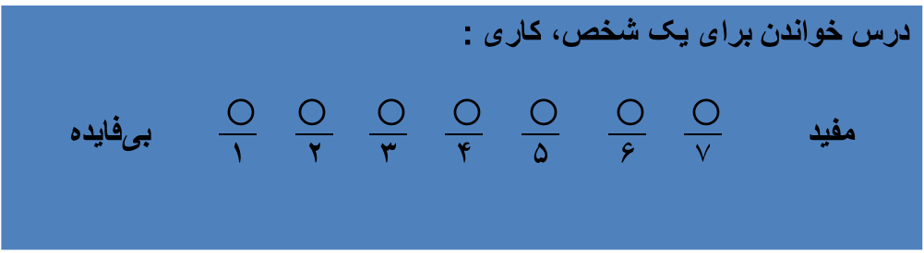
سنجش و اندازه‌گیری
انواع پرسشنامه‌های سنجش عقیده :
1- روش تفکیک معنایی 2- روش لیکرت
روش تفکیک معنایی : این روش شامل تعدادی صفت دو قطبی (خوب ـ بد، زیبا ـ زشت، روشن ـ تاریک، تأیید ـ مردود و ...)
مانند :
قواعد تهیّه پرسشنامه تفکیک معنایی :
1- تنظیم جفت‌های مناسب صفت‌های دو قطبی
2- تنظیم ظاهر صحیح پرسشنامه
3- اجرای روی گروه هدف
4- محاسبه همبستگی بین هر جفت صفت دو قطبی با نمره کل مقیاس
5- حذف صفت‌های با همبستگی کم‎تر از کل مقیاس
درس خواندن برای یک شخص، کاری : مفید $\frac{ }{\text{7}}$ $\frac{ }{\text{6}}$ $\frac{ }{\text{5}}$ $\frac{ }{\text{4}}$ $\frac{ }{\text{3}}$ $\frac{ }{\text{2}}$ $\frac{ }{\text{1}}$ بی‌فایده

Slide 14
سنجش و اندازه‌گیری :
روش لیکرت :
این مقیاس در سال 1932 به وسیله رنسیس لیکرت برای سنجش یک رشته بیان یا گویه شناسی دربارۀ اشخاص، گروه‌ها و یا اشیاء ساخته شده است. (مانند اسلاید قبلی)
نمره‌گذاری: وزن سؤالات در تعیین نمره‌گذاری برای این نوع پرسشنامه مهم است. برای سؤالات مثبت به ترتیب از بالاترین نمره به اولین گزینه و کم‌ترین نمره به آخرین گزینه و بر عکس آن در سؤالات منفی عمل ‌شود.
سوال | کاملاً موافق | موافق | متوسط | مخالف | کاملاً مخالف
مثبت | 5 | 4 | 3 | 2 | 1
منفی | 1 | 2 | 3 | 4 | 5

Slide 15
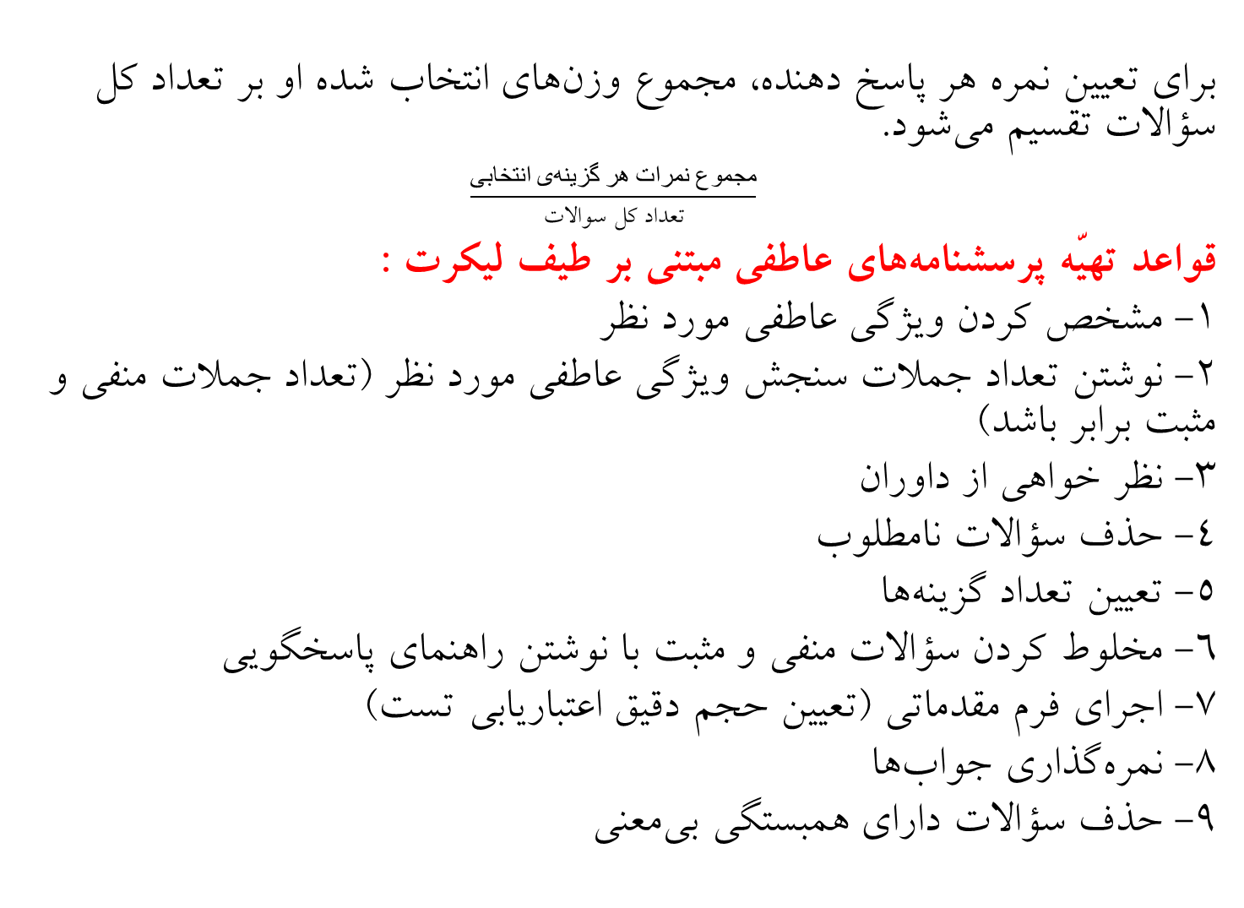
سنجش و اندازه‌گیری
برای تعیین نمره هر پاسخ دهنده، مجموع وزن‌های انتخاب شده او بر تعداد کل سؤالات تقسیم می‌شود.
$$\frac{انتخابی گزینه‌ی هر نمرات مجموع}{\text{تعداد کل سوالات}}$$
قواعد تهیّه پرسشنامه‌های عاطفی مبتنی بر طیف لیکرت :
1- مشخص کردن ویژگی عاطفی مورد نظر
2- نوشتن تعداد جملات سنجش ویژگی عاطفی مورد نظر (تعداد جملات منفی و مثبت برابر باشد)
3- نظر خواهی از داوران
4- حذف سؤالات نامطلوب
5- تعیین تعداد گزینه‌ها
6- مخلوط کردن سؤالات منفی و مثبت با نوشتن راهنمای پاسخگویی
7- اجرای فرم مقدماتی (تعیین حجم دقیق اعتباریابی تست)
8- نمره‌گذاری جواب‌ها
9- حذف سؤالات دارای همبستگی بی‌معنی

Slide 16
سنجش و اندازه‌گیری
روایی :
روایی اصطلاحی است که به هدفی که آزمون برای تحقّق بخشیدن به آن درست شده است، اشاره می‌کند.
انواع روایی : محتوایی، روایی ملاکی و روایی سازه
اگر آزمون‌های مورد استفاده در نظام‌های تعلیم و تربیتی به سؤالات زیر پاسخ دهند، توانسته‌اند انواع روایی‌ها را مدّ نظر قرار دهند.
1- آیا سؤال‌های آزمون از محتوای درس یا موضوع مورد نظر یک نمونه‌ی خوب ارائه می‌دهند؟ (جدول دوبعدی)
2- نمرات آزمون کدام عملکرد دانش‌آموز، عملکرد فعلی و یا آتی را پیش‌بینی می‌کند؟ (استفاده از انواع آزمون‌ها در ارزشیابی‌ها)
3- آیا نمرات آزمون به مفاهیم نظری یا سازه‌هایی که آزمون برای سنجش آن‌ها درست شده است، مربوط هستند؟ (لحاظ کردن انواع حوزه‌ها و حیطه‌های یادگیری)

